Slide 1
Мистецтво
Музика

Slide 2
План
Мистецтво та музика як один з його видів
Теоретичні основи музики
Історія розвитку
Віденський класицизм

Slide 3
Мистецтво
Мисте́цтво — одна з форм суспільної свідомості; вид людської діяльності, що відображає дійсність у конкретно-чуттєвих образах, відповідно до певних естетичних ідеалів. У широкому сенсі мистецтвом називають досконале вміння в якійсь справі, галузі; майстерність. Розвиток мистецтва як елемента духовної культури обумовлюється як загальними закономірностями буття людини й людства, так і естетично-художніми закономірностями, естетично-художніми поглядами, ідеалами й традиціями.

Slide 4
Класифікація мистецтв
Просторові мистецтва - архітектура, скульптура, живопис, графіка, фотографія, та дизайн.
Часові мистецтва — радіо, музика, література
Просторово-часові — кіномистецтво, театр, танець, циркове мистецтво, відеогра тощо.
Слухові — музика, радіо
Зорові — архітектура, скульптура, живопис, графіка, художня фотографія
Зорово-слухові — театр, кіно, відеогра.

Slide 5
Музика
Му́зика (від грец. μουσική — мистецтво муз) —мистецтво організації музичних звуків, передовсім у часовій (ритм), звуковисотній і тембровій шкалі. Музичним може бути практично будь-який звук з певними акустичними характеристиками, які відповідають естетиці тої чи іншої епохи, та може бути відтвореним при виконанні музики. Джерелами такого звуку можуть бути: людський голос, музичні інструменти, електричні генератори тощо.

Slide 6
Музика як вид мистецтва
З точки зору класифікацій мистецтв музика є:
Часовим мистецтвом
Виконавським мистецтвом
Незображальним мистецтвом

Slide 7
Теоретичні основи
Музичний звук
Співзвуччя і гармонія
Лад і тональність
Позначення музичних звуків
Ритм, метр і темп

Slide 8
Музичний звук
Музичний звук - основоположний елемент музичного мистецтва.
Суб'єктивні особливості сприйняття звуку людиною дозволяє виділити такі властивості музичного звуку:
Висота
Тембр
Гучність

Slide 9
Музичний звук
Висота
В музиці розрізняють звуки з визначеною висотою звуку та з невизначеною висотою звуку.
Весь діапазон частот розділяється на октави. В свою чергу всередині октаві звуки музичні організовані в музичну систему. Для європейської музичної практики характерне ділення октави на 12 рівних півтонів.
Тембр
«Забарвлення» звуку; одна з ознак музичного звуку, поряд з висотою, силою і тривалістю.
За тембром можна розрізняти звуки однакової висоти і сили, виконані на різних інструментах, різними голосами або видобуті різними способами чи штрихами.
Гучність
Суб'єктивне сприйняття сили звуку, людини з нормальним слухом.
Гучність головним чином залежить від звукового тиску, амплетуди і частоти звукових коливань. Також на гучність звуку впливають його спектральний склад, локалізація в просторі, тембр, тривалість дії звукових коливань і інші фактори.

Slide 10
Позначення музичних звуків
Позначення музичних звуків, іншими словами ноти.
Но́та — (лат. nota, «знак») — умовний графічний знак, що розташовується на нотному стані (нотоносці) та вказує висоту та відносну тривалість якого-небудь звуку (в окремих випадках також і спосіб відтворення).

Slide 11
Назви нот
У сучасній практиці прийняті такі назви нот: до, ре, мі, фа, соль, ля, сі.
За еталон частоти звучання ноти береться нота ля першої октави, частота якої повинна становити 440 гц.
Наведена вище система найменувань зобов'язана своєю появою гімну св. Іоанну. За назви перших шести нот узяті перші склади рядків гімну, що співався у висхідній октаві.

Slide 12
Фіксація музичних творів
Практично будь-який музичний твір, або його фрагмент, може бути зафіксований у вигляді нотного запису та у вигляді звукозапису. Найдавніші форми нотного запису були відомі ряду стародавніх цивілізацій II – I тисячоліть до н.е., тоді як звукозапис був винайдений лише під кінець XIX століття нашої ери. Прочитання нотного запису вимагає відповідних знань і навичок, тоді як прослуховування звукозапису — відповідного обладнання.

Slide 13
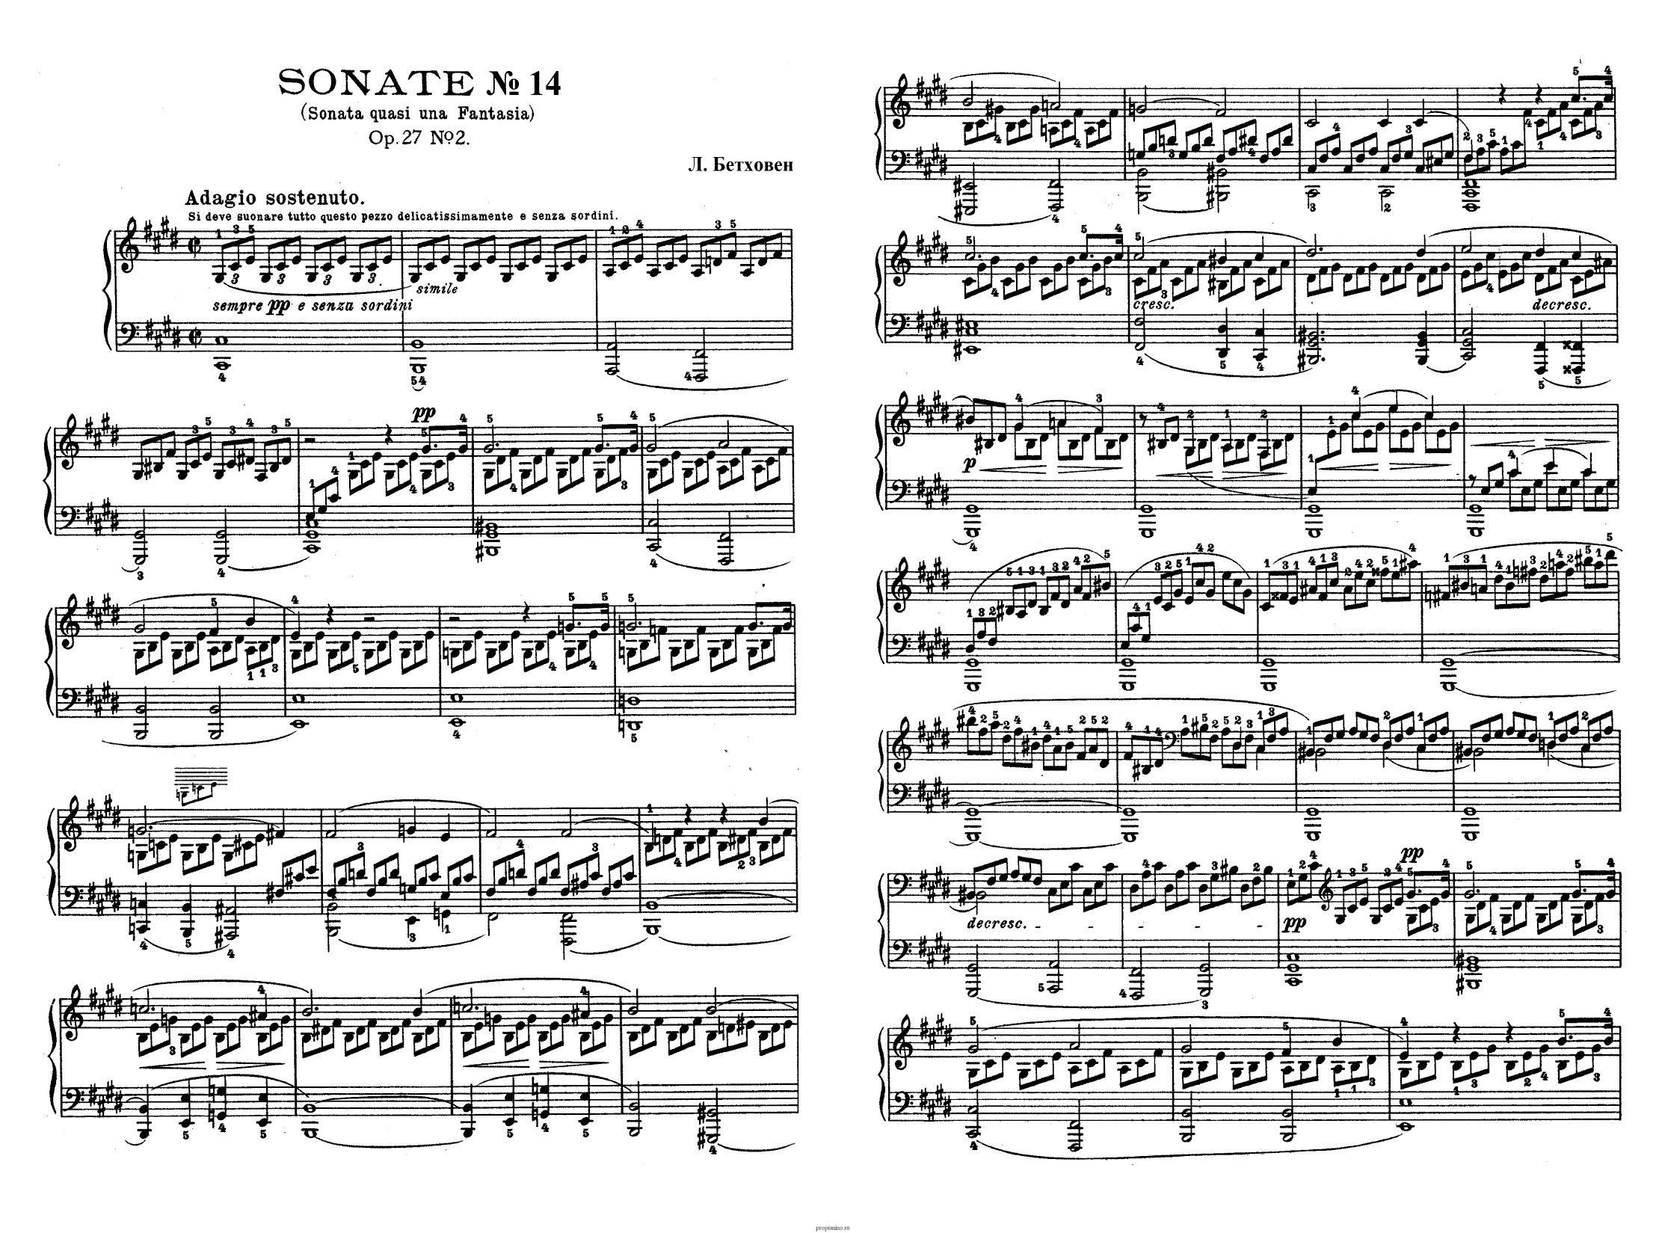

Slide 14
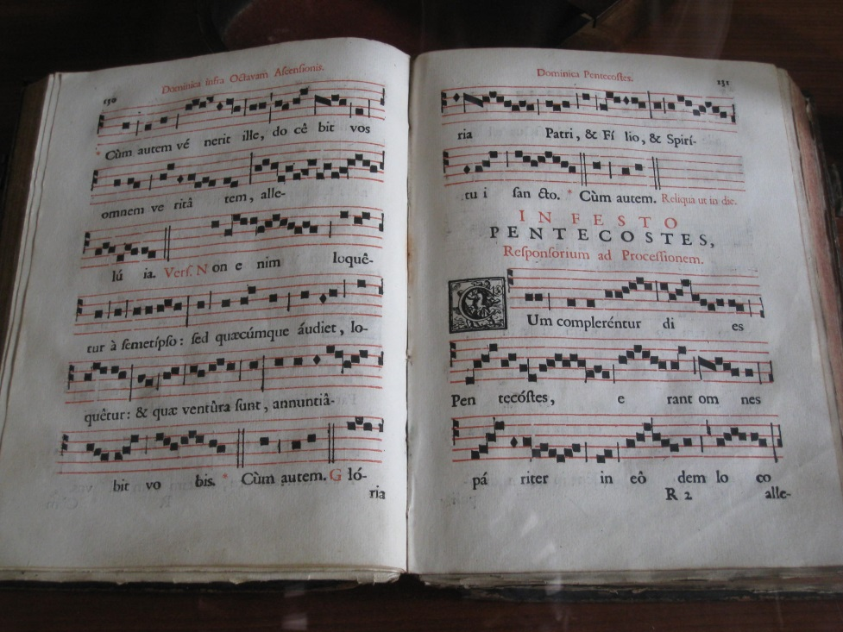

Slide 15
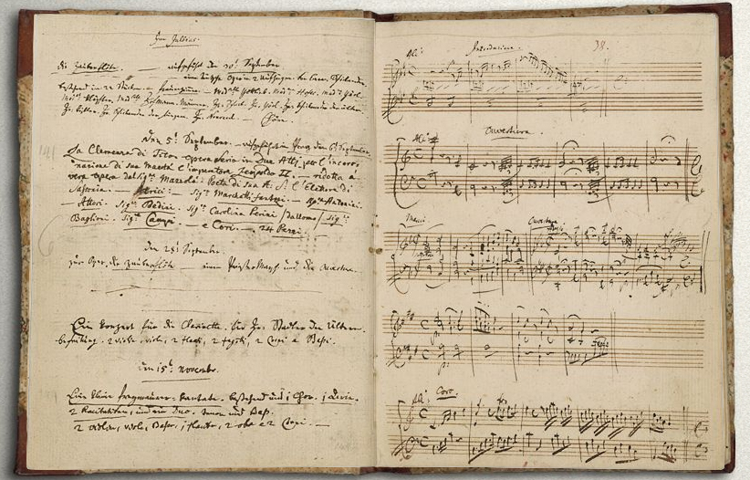
Сторінки музичного зошита В.А. Моцарта

Slide 16
Історія розвитку
Становлення музичного мистецтва
Музика в епоху середньовіччя
Музика в епоху Відродження
Віденський класицизм
XIX - XX століття
Постмодернізм

Slide 17
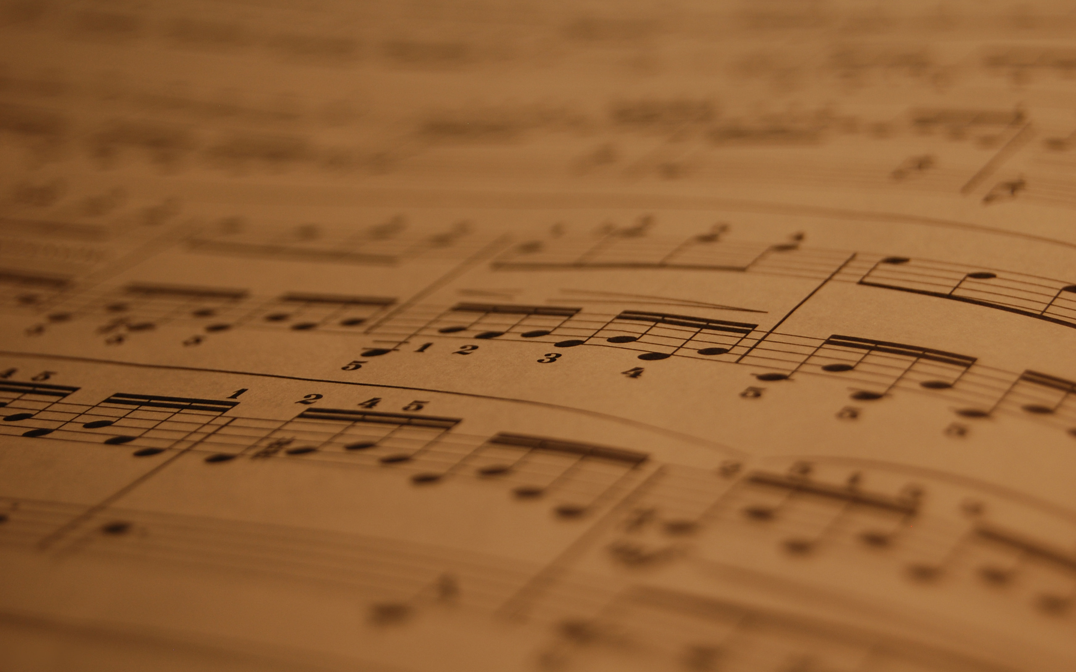

Віденський Класицизм

Slide 18
Віденський класицизм
Ві́денська класи́чна шко́ла (нім. Wiener Klassik) — художній напрямок в європейській музичній культурі 2-й половини XVIII — початку XIX століть.

Slide 19
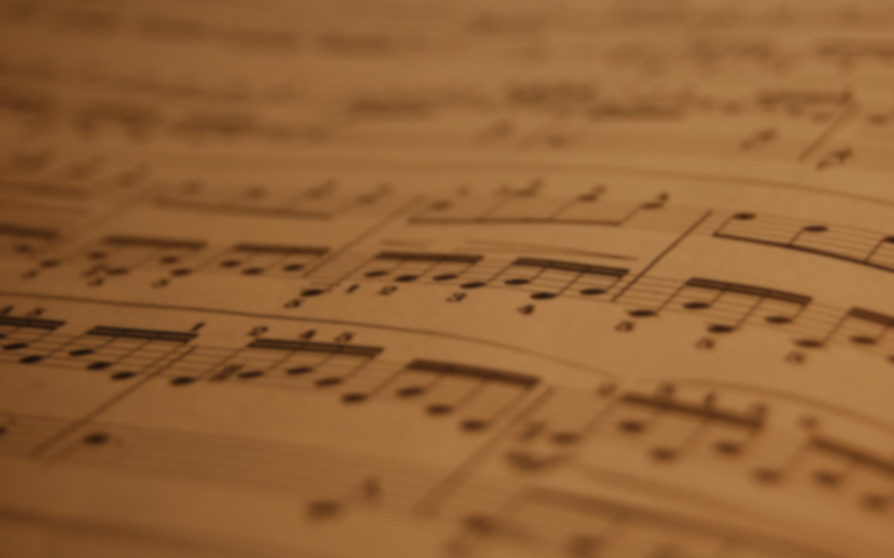
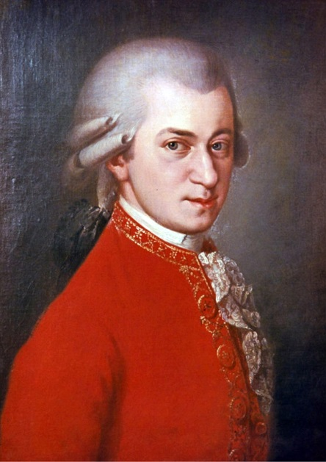
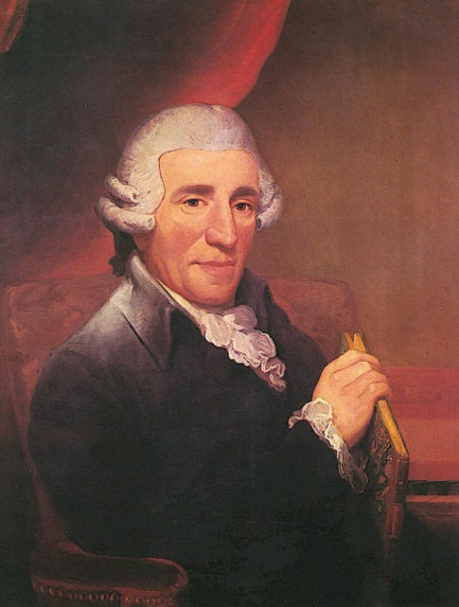
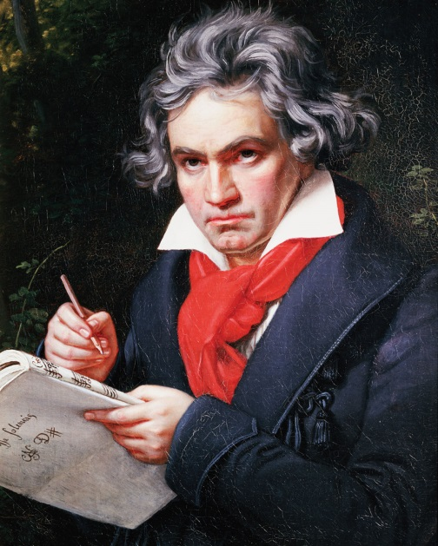
Віденський класицизм
Представники
В.А. Моцарт
Й. Гайдн
Л. Ван Бетховен

Slide 20

Віденський класицизм

